Slide 1
ISTEN TEREMTETTE A VILÁGOT
Kedves Szülők!
Kérjük, hogy segítsenek a gyermeküknek a hittanóra tananyagának az elsajátításában!
A digitális hittanórán szükség
lesz az alábbiakra:
valaki, aki felolvassa a szövegeket,
nyomtatott sablon (ha lehet, akkor érdemes A/3-as méretben nyomtatni)
olló
színes ceruzák,
internetkapcsolat
Kérem, hogy indítsák el a diavetítést!
Az animációkat csak így tudják látni!
DIGITÁLIS
HITTANÓRA
Javaslat: A PPT fájlok megjelenítéséhez használják a WPS Office ingyenes verzióját (Letölthető innen: WPS Office letöltések ). Az alkalmazás elérhető Windows-os és Android-os platformokra is!

Slide 2
Áldás, békesség!
Kezdd a digitális hittanórát
az óra eleji imádsággal!

Slide 3
Kattints a hangszóróra, tanuld meg az éneket!
1.
Ki teremtette ezt a világot, az egész világot, az egész világot? Ki teremtette ezt a világot?
Atyánk, Istenünk!
2.
Ki teremtette a kék tengert, a hullámzó tengert, a hullámzó tengert? Ki teremtette a kék tengert?
Atyánk, Istenünk!
3.
Ki teremtette a sok csillagot, ragyogó csillagot, ragyogó csillagot? Ki teremtette a sok csillagot?
Atyánk, Istenünk!
4.
Ki teremtette a madárkát, repülő madárkát, repülő madárkát? Ki teremtette a madárkát?
Atyánk, Istenünk!
5.
Ki teremtett meg téged, őt, engem, téged őt és engem, téged, őt és engem? Ki teremtett meg téged, őt, engem?
Atyánk, Istenünk!

Slide 4
Isten teremtette a világot.
De hogyan történt mindez?
Kattints ide, és nézd meg az animációs filmet!
filmnézés

Slide 5
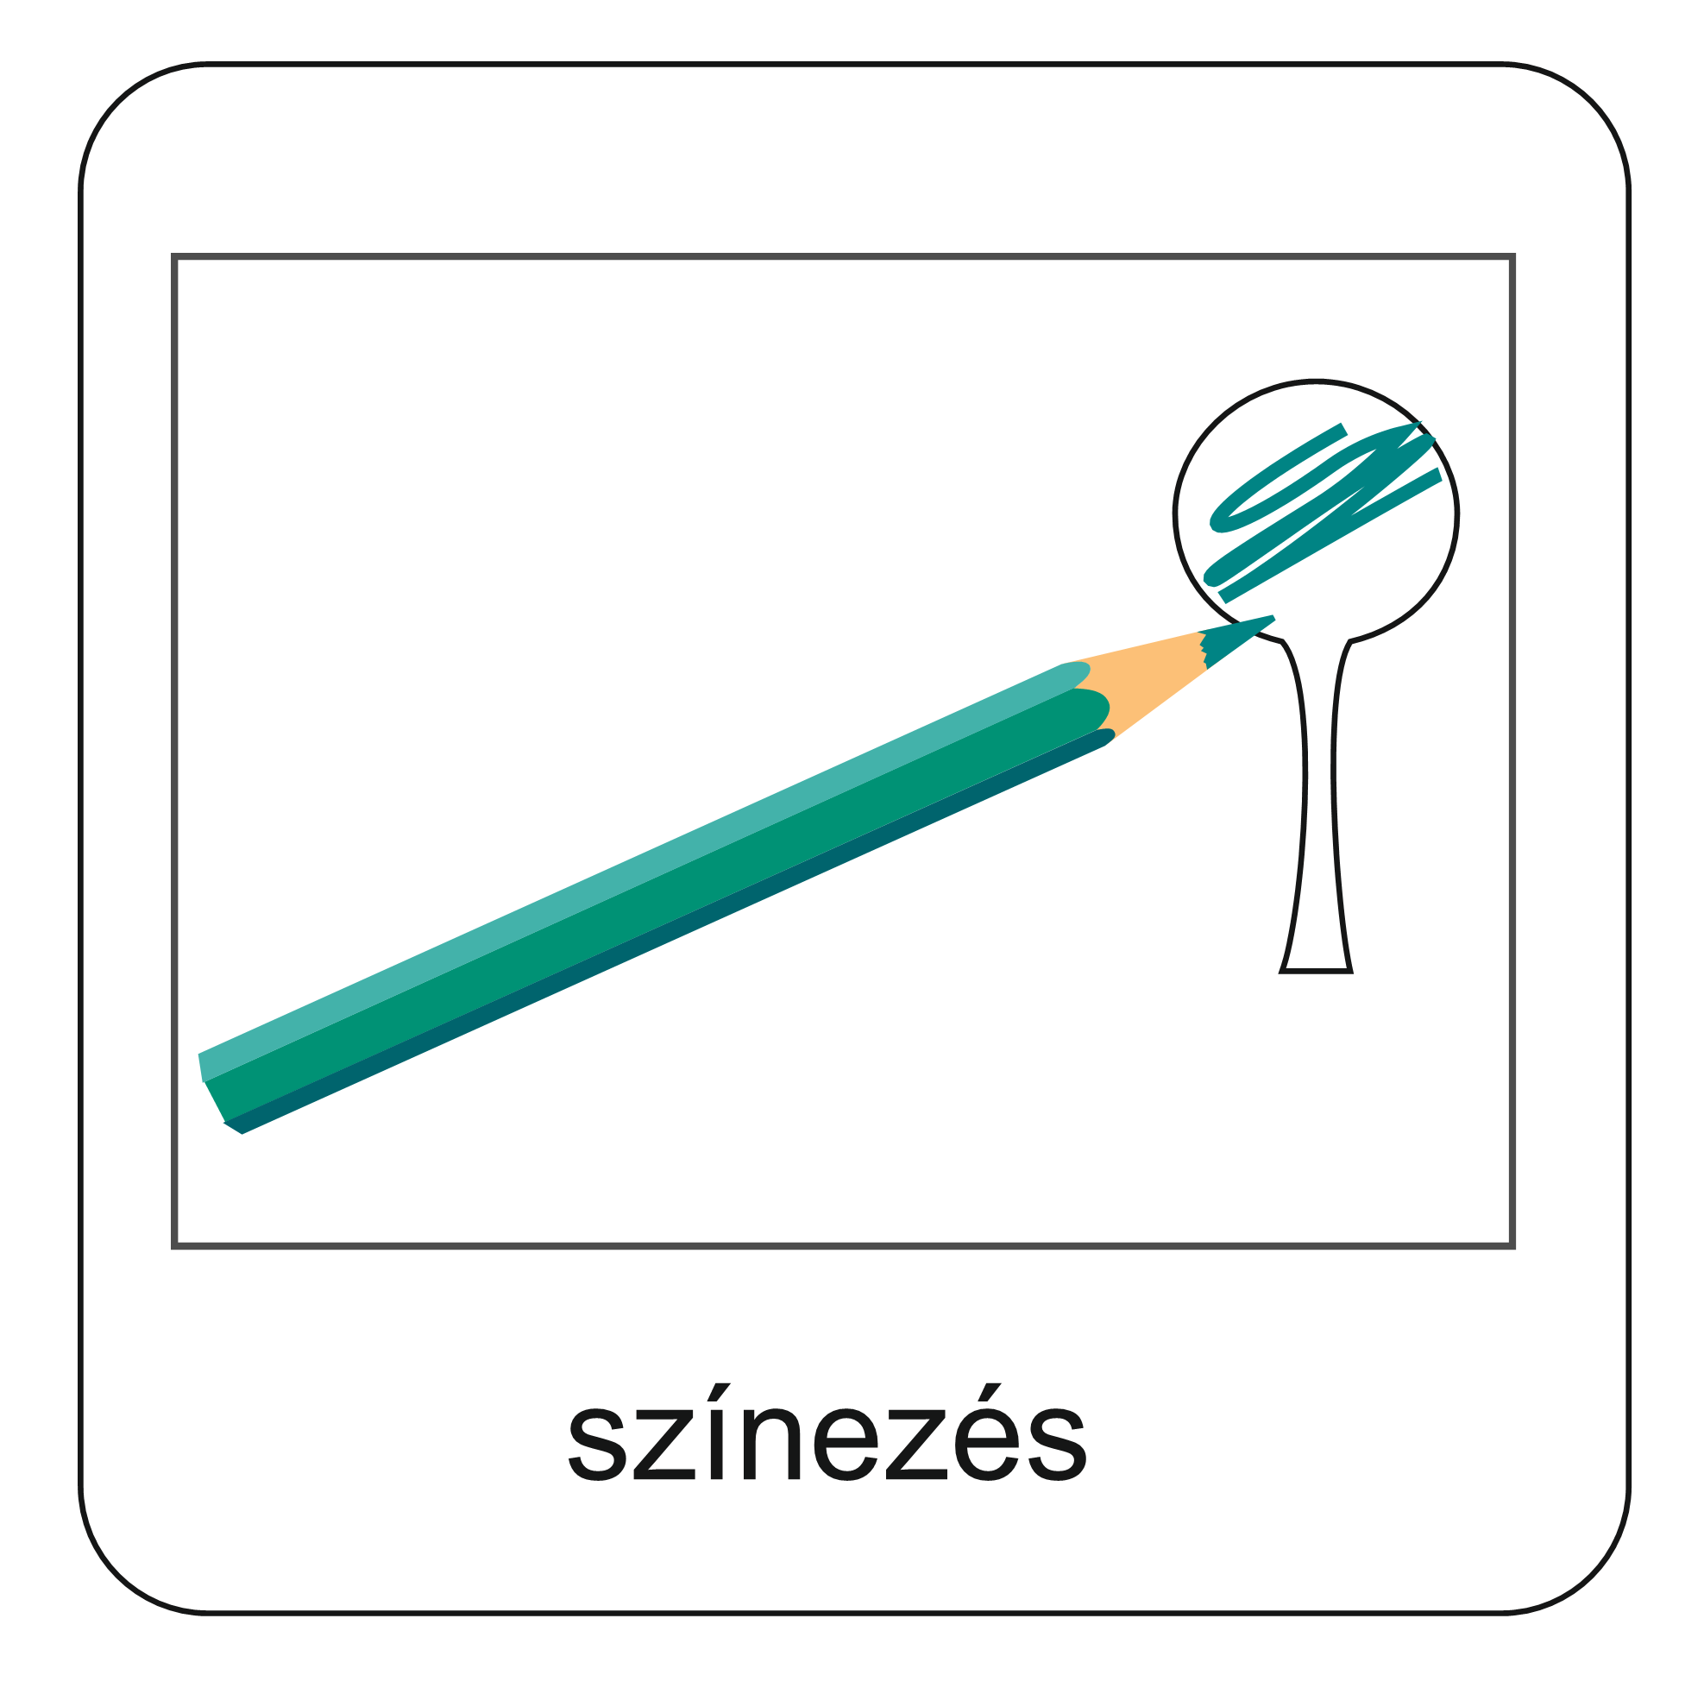
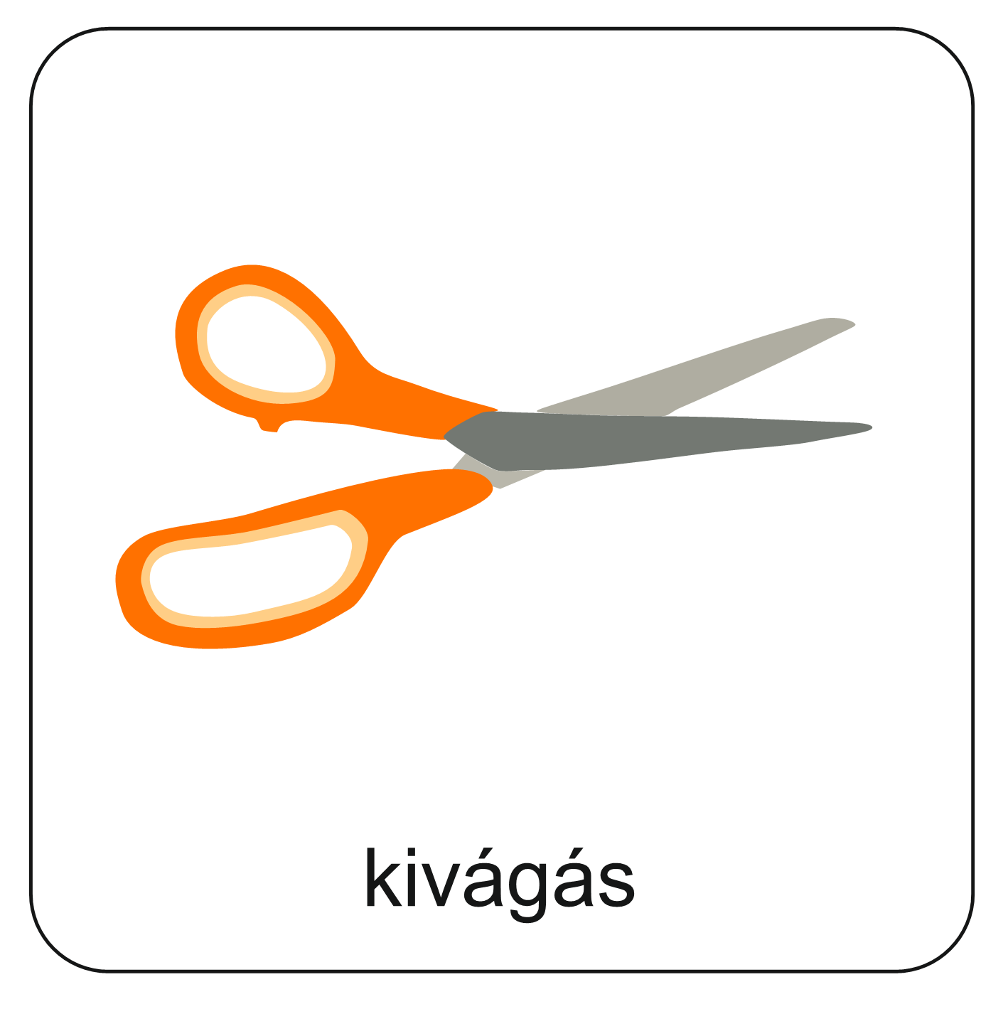
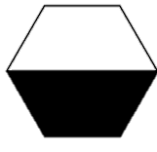
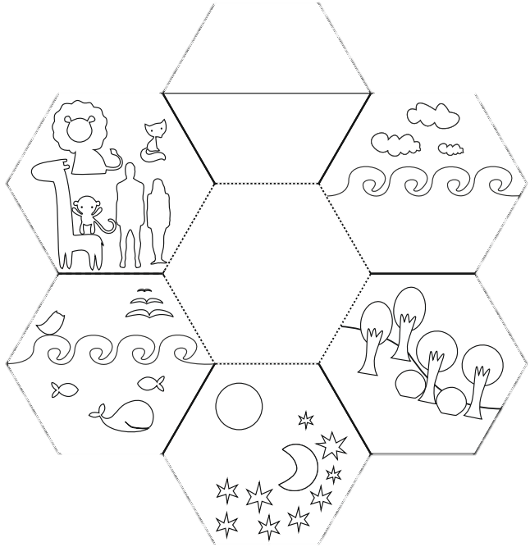
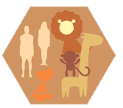
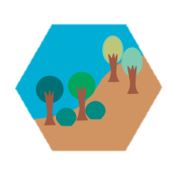
1. Nyomtasd ki a sablont! Kattints ide!
2. Vágd körbe a vastag vonal mentén!
Készítsünk egy könyvecskét!
3. Hajtogasd be a szaggatott vonalak mentén!
4. Színezd ki a könyvecskét!
5. Melyik napon mit teremtett Isten?
Írd a megfelelő számot a képek túloldalára!
6. A könyvecske közepe a 7. napot jelzi. Ekkor Isten megpihent.
7. Hajtogasd be a könyvecske lapjait a teremtés sorrendjében időben visszafelé!
Így tudod sorban kinyitni az oldalakat!

Slide 6
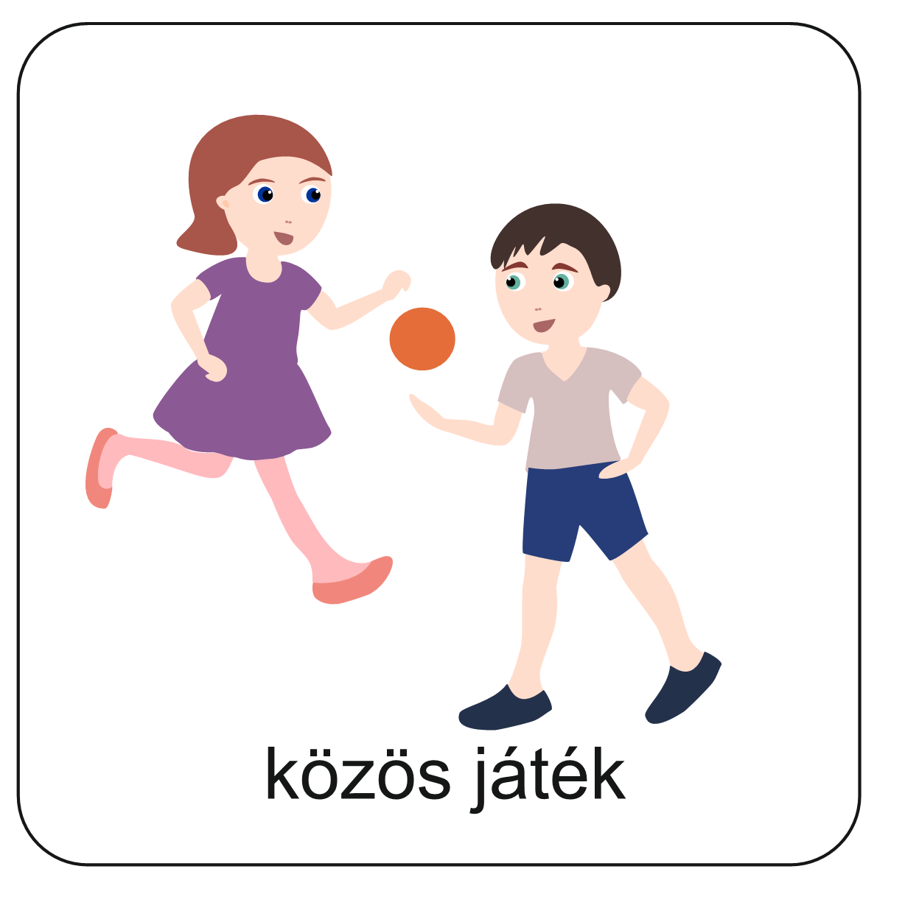
Játsszunk a könyvecskével!
kiscsoport
Játékleírás,
ha annyian vagytok, hogy 6 kiscsoportot is tudtok alkotni.
Kattints ide!
Játékleírás,
ha annyian vagytok, hogy 3 kiscsoportot tudtok alkotni.
Kattints ide!
Játékleírás,
ha annyian vagytok, hogy 3 kiscsoportot is tudtok alkotni.
Kattints ide!
Játékleírás,
ha annyian vagytok, hogy 2 kiscsoportot tudtok alkotni.
Kattints ide!
kiscsoport
kiscsoport

Slide 7
Játsszunk a könyvecskével!
1. Osszuk az osztályt 6 kiscsoportra!
2. Tegyétek az egyik könyvecskét kinyitva az asztalra!
3. Minden csoport kap 1 napot! Gyűjtsetek olyan tárgyakat, amelyek a ti napotokhoz kapcsolódik!
4. Tegyétek a tárgyakat a könyvecske köré!
5. Mutassa be minden csoport a gyűjtését!
Kattints ide a továbblépéshez!

Slide 8
Játsszunk a könyvecskével!
1. Osszuk az osztályt 3 kiscsoportra!
2. Tegyétek az egyik könyvecskét kinyitva az asztalra!
3. Minden csoport kap 2 napot! Gyűjtsetek olyan tárgyakat, amelyek a ti napjaitokhoz kapcsolódik!
4. Tegyétek a tárgyakat a könyvecske köré!
5. Mutassa be minden csoport a gyűjtését!
Kattints ide a továbblépéshez!

Slide 9
Játsszunk a könyvecskével!
1. Osszuk az osztályt 2 kiscsoportra!
2. Tegyétek az egyik könyvecskét kinyitva az asztalra!
3. Minden csoport kap 3 napot! Gyűjtsetek olyan tárgyakat, amelyek a ti napjaitokhoz kapcsolódik!
4. Tegyétek a tárgyakat a könyvecske köré!
5. Mutassa be minden csoport a gyűjtését!
Kattints ide a továbblépéshez!

Slide 10
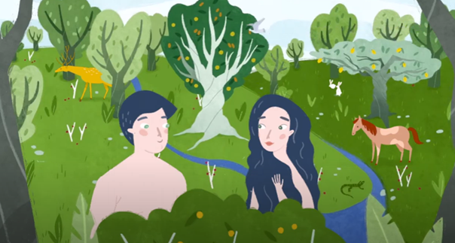
Ismételjük át a teremtés történetet egy memóriajátékkal!
Kattints ide a játékhoz!

Slide 11
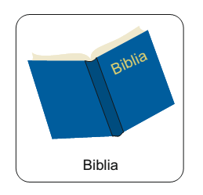
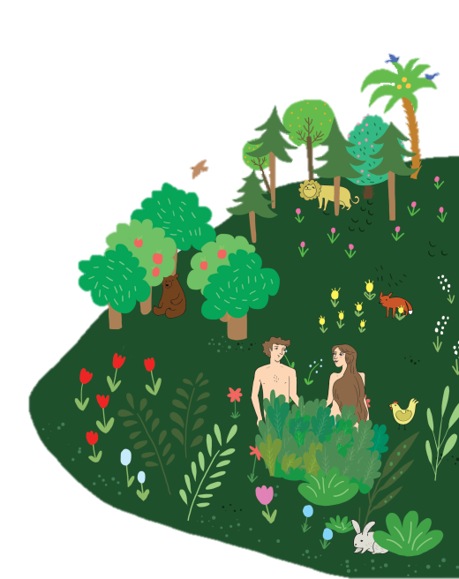
Tanuld meg az aranymondást!
„ÉS LÁTTA ISTEN, HOGY EZ JÓ.”
Mózes 1. könyve 1,10

Slide 12
Kattints a hangszóróra, énekeld az éneket!
1.
Ki teremtette ezt a világot, az egész világot, az egész világot? Ki teremtette ezt a világot?
Atyánk, Istenünk!
2.
Ki teremtette a kék tengert, a hullámzó tengert, a hullámzó tengert? Ki teremtette a kék tengert?
Atyánk, Istenünk!
3.
Ki teremtette a sok csillagot, ragyogó csillagot, ragyogó csillagot? Ki teremtette a sok csillagot?
Atyánk, Istenünk!
4.
Ki teremtette a madárkát, repülő madárkát, repülő madárkát? Ki teremtette a madárkát?
Atyánk, Istenünk!
5.
Ki teremtett meg téged, őt, engem, téged őt és engem, téged, őt és engem? Ki teremtett meg téged, őt, engem?
Atyánk, Istenünk!

Slide 13
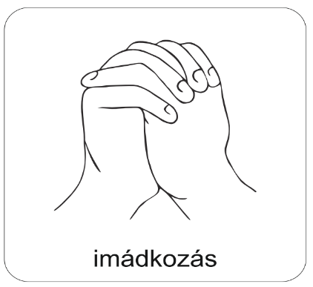
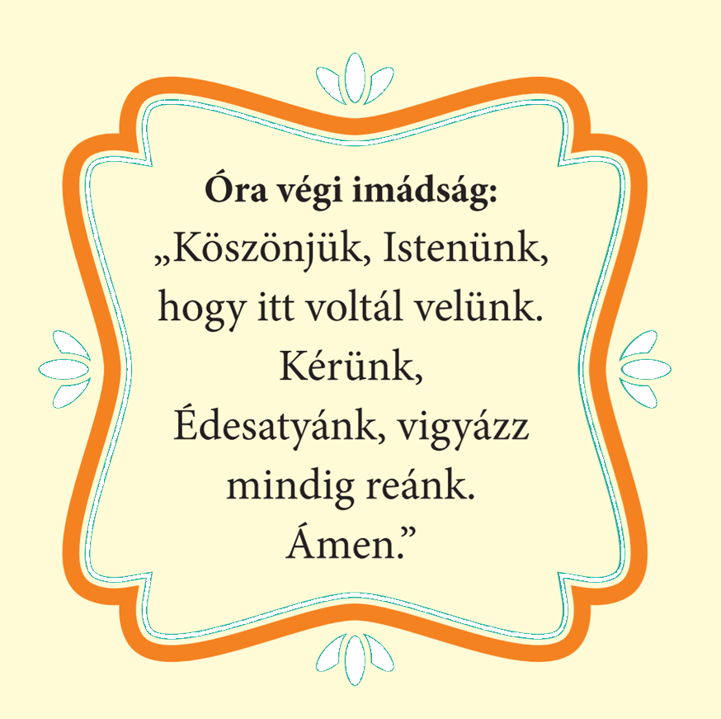
A digitális hittanóra végén így imádkozz!
Kedves Hittanos!
Várunk a következő digitális hittanórán is!

Slide 14
Áldás, békesség!
„Jóságod és szereteted kísér életem minden napján.” (Zsoltárok 23,4)
Kedves Szülők!
Köszönjük a segítségüket!
Isten áldását kívánjuk ezzel az Igével!

